Slide 1
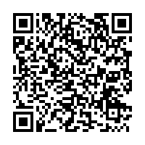
Reading comprehension
مملكة البحرين
وزارة التربية و التعليم
مدرسة المالكية الابتدائية الإعدادية للبنات
عمل المعلمة: زينب أحمد مخلوق
الفئة المستهدفة: طالبات أول اعدادي
السنة الدراسية:2021-2022م
Objective: To read and answer questions.
https://forms.office.com/Pages/ResponsePage.aspx?id=ndUbPaHEy020vxQ0e63HTkiv49DtBiNLq-sgh3AcaUZUQ09CMUlSRUFCVk83MUkxV0o0WUJORTNFVC4u

